Slide 1
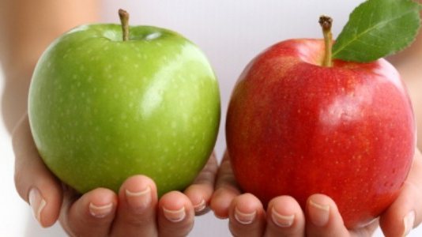
comparar
Unidad 1

Slide 2
Comparativo- superlativo
El Camino del Norte es más famoso que el Camino Francés.
El Camino del Norte es el más famoso.
-> la presencia o ausencia del artículo

Slide 6
irregulares

Slide 8
Juan - Pedro

Slide 10
Jonger dan…

